Slide 1
Animals (Aout 2013)
Au sommaires :
Les chats des êtres drôles…P3
Le shetland un petit cheval très amusant ! P2
Le Bouledog français très tendance ! P4
Les Rats et les souris pas si moches … P5
Le bouledog qui fait du skate :o P6
Images droles… P7
P1

Slide 2
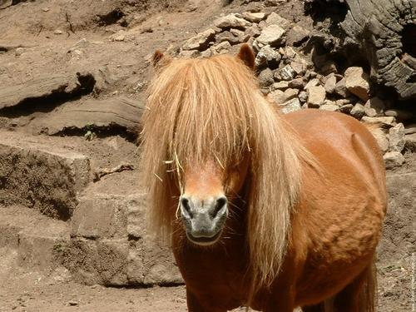
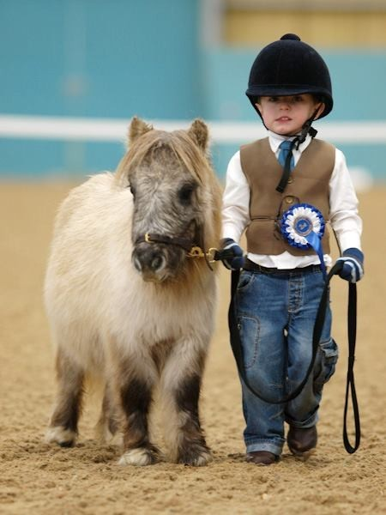
Les Shetlands
Son origine :Le shetland et d’origine Britanique, bon poney de club peu très bien convenir au plus petits. Ce petits poney venue d’Ecosse est très rigolo et contrairement à son apparance de poney coquin, il est très intelligent. Sa couleur : La robe la plus rare des shetlands et le cremello. Les plus récents sont : Les baies, les alezans, les gris, les pis… Les plus résentes chez les autres poneys aussi… Son caractère : Comme je l’avait dit le shetland est un animal intelligent. Rigole, drole…Mais parfois sensible c’est pour sa qu’il faut en prendre soin. Ils sont doux, mais attention parfois ils peuvent êtres brusques… Sa morpholigie : Il est sensible c’est vrais… Mais il court très vite avec ses petites jambes. Il mesure 80 cm au garrot taille minimun et 107cm maximum. Ce petit poney est très fort il peu suporter beaucoup de poids ! Et oui son apparence et parfois trompeuse !
P2

Slide 3
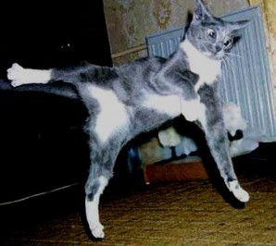
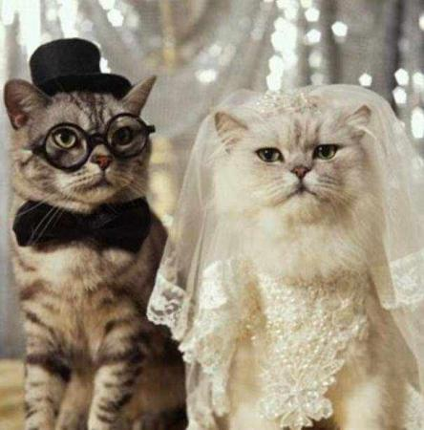
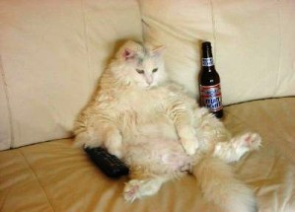
Les chats des êtres drôles…
Les chats sont des êtres très drôles , se sont aussi des êtres très sensibles… Comme tout les autres animaux en particulier. Alors voici quelques images drôles :
Je te jure j’ai pas voulue me marier avec lui !
Je te jure
Je suis pas
Rentrer bouré !
Aujourd’hui c’est
Soirée téloch !
P3

Slide 4
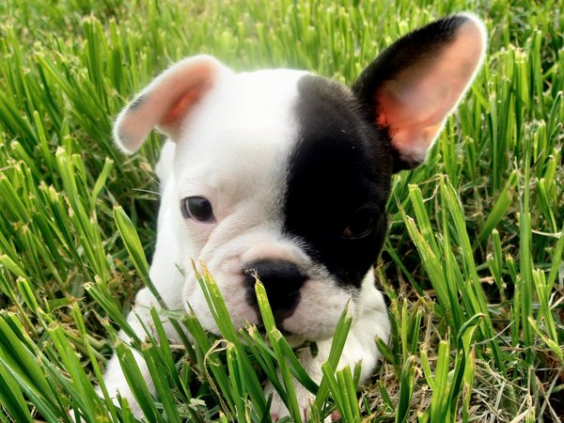
Les Bouledogs Français
Les Bouledogs Français sont des petits chiens comparer aux bouledogs. Ils sont d’origine française (bien sur !) En ce moment ils sont très tendances de sont les mascottes de la France. Ces petits chiens sont éfficace pour les sacs à mains… Maintenant ce ne sont plus les chihuahua ! Ho mince ! Les bouledogs sont fidèles, gentils, parfois coquin c’est vrais ! Certains on des talents exaordinaires comme ceux qui font du skate (voir le bouledogs P6). Ils aiment bien les promenades. Gentils, doux, calme feront le bonheur des enfants. ♥ La couleur la plus réputé et le noir ou le noir et blanc !
P4

Slide 5
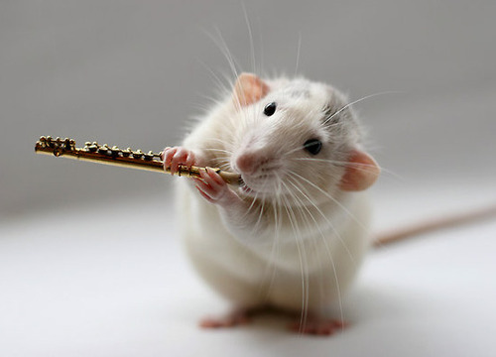
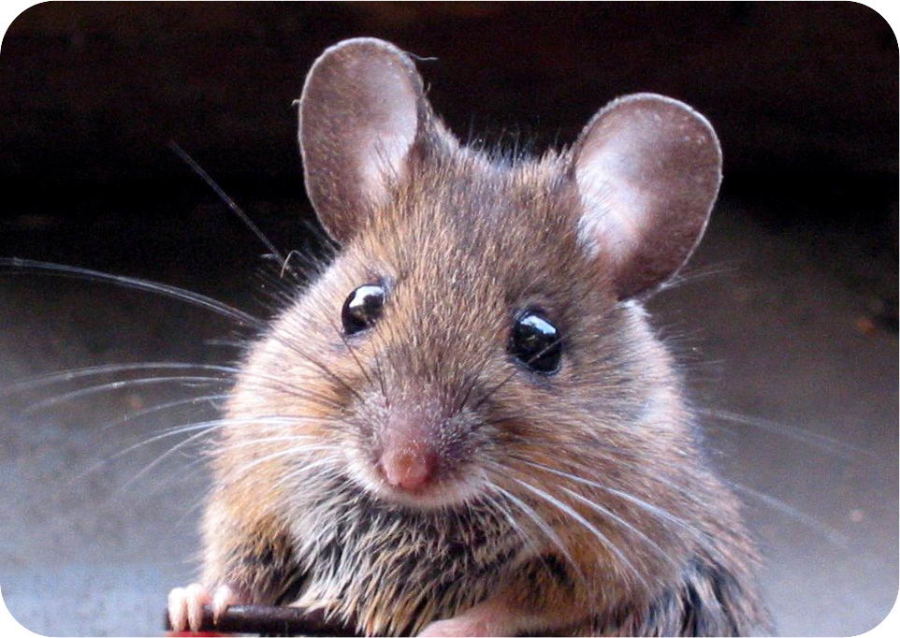
Les rats et les souris…
C’est pour vous faire comprendre que les rats et les souris ne sont pas visceuse et moches ! Les rats sont gros peut-être mais si vous n’avez pas peur des souris n’avez pas peur des rats ! La différence de taille ne compte pas ! Ils sont gentils, pourquoi en avez-vous peur comme on dit « Les petits ne mangent pas les gros » Et c’est vrais ! Ce sont des bêtes qui ne mangent que leurs nourriture ! Poil soyeux n’est pas doux ? La queue ? Vous la trouver visqueuse ? Vous l’avez déjà toucher ? Alors pourquoi dites-vous sa ? :] Les souris : C’est tout petits tout mignon, j’adore :3 ! Leurs yeux ? Tout petits magnifique ! N’est-ce pas choux ? ♥ Regarder! Un rats : Une souris :
P5

Slide 6
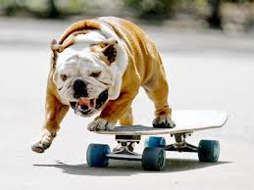
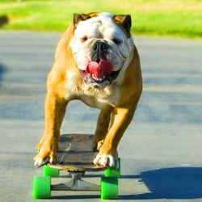
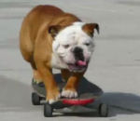
Le boulodog qui a du talent !
Tilman est le meilleur skateur du monde ! C’est vrais ce chien a un incroyable talent ! Entrainer par son maitre il est maintenant connue ! De partout dans la rue il fait du skate c’est sa passion ! Il est devenue une starlette ,Voici des photos :
P6

Slide 7
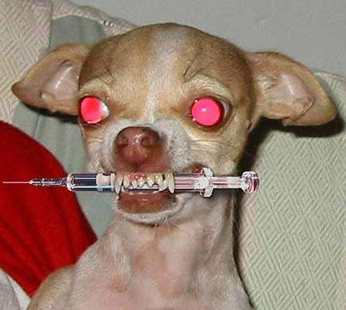
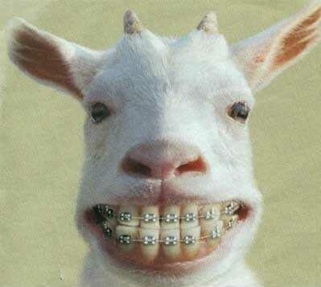
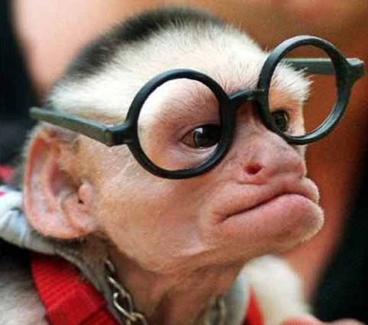
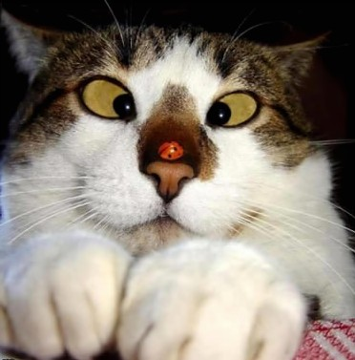
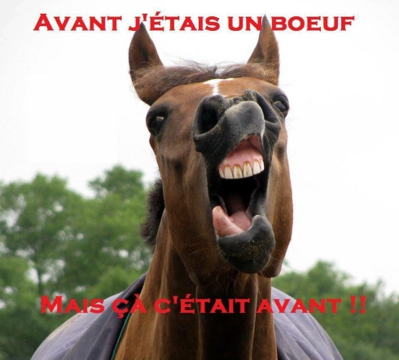
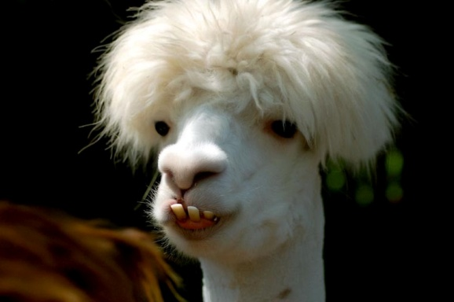
Images drôles..
Pour la fin quelques images pour la fin :

